Slide 1
TIENDA DE RELOJES INTELIGENTES “TECH FORTH”
PROYECTO INTEGRADOR

Slide 2

Fundamentación
Tech Forth es un negocio dedicado a la venta de relojes inteligentes.
Estamos orientados al área tecnológica.
La microempresa nace por aquella necesidad de mejorar nuestras vidas.

Slide 3

Logotipo y eslogan
Color Verde Claro: Tranquilidad, Riqueza.
Color Negro Claro: Productos de Lujo.
La Forma de un Reloj Inteligente.
La parte Interna del Logo.
Eslogan: “TODO AL ALCANCE DE TU BRAZO”

Slide 4
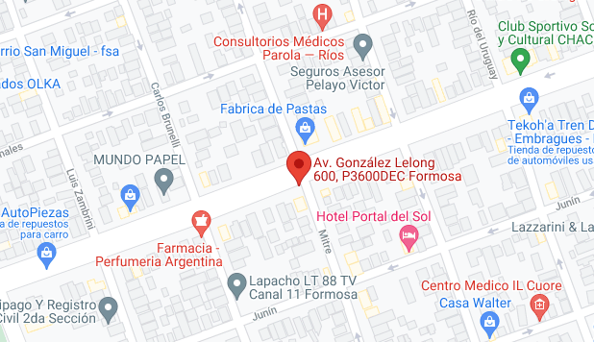
Concepto de microempresa
Nuestro microemprendimiento es: Una Tienda de Relojes Inteligentes, llamado “Tech Forth” se encuentra ubicado en Av. González Lelong 600.

Slide 5
Cualidades del emprendedor
Motivación Suficiente para Emprender.
Ser Honestos y Realistas.
Tener la Capacidad y el Deseo.
Pensar con cautela antes de tomar Decisiones Importantes.
Tener Resiliencia.

Slide 6

La idea
La idea surge por la alta demanda de estos aparatos en la zona.

Slide 7
El producto
En este caso presentaremos uno de nuestros productos, se trata del Reloj Inteligente Mi Smart Band 5 Xiaomi:
Con 10 años de trayectoria, Xiaomi se posiciona como uno de los líderes indiscutidos en el mercado de los smartwatches. Sus productos se destacan por la calidad, el diseño sencillo y muy buenas prestaciones. La Mi Band tiene todo lo necesario para acompañarte en tu rutina. La Mi Band 5 es un salto de evolución respecto a sus predecesoras. Sin perder su versatilidad, la nueva pulsera inteligente de Xiaomi presenta mejoras que la hacen mucho más cómoda y funcional. Una de las principales es el cargador magnético: basta con acercar el extremo de carga al dispositivo y comenzará a llenarse la batería. Por otro lado, su pantalla OLED presenta colores bien definidos y buen contraste, para visualizar con facilidad los datos incluso con luz solar directa. Y si hablamos de funcionalidades deportivas y de salud esta nueva versión se destaca de las demás por su precisión.

Slide 8
El producto: características generales
-Pantalla táctil AMOLED de 1.1". -Recibe notificaciones de WhatsApp. -Reproduce audio. -Resiste hasta 50m bajo el agua. -Batería de 14 días de duración. -Conectividad por Bluetooth. -Capacidad de la memoria interna de 16MB. -Sensores incluidos: acelerómetro, giroscopio, sensor óptico de frecuencia cardíaca ppg. -Malla intercambiable por otros colores, no incluidos en el producto. -Rango de ajuste de la malla: 155 mm x 219 mm.

Slide 9
El Producto: características detalladas
Pantalla AMOLED de 1,1 pulgadas táctil Resolución de 126 x 294 px 301ppi Dimensiones y peso 47,2 x 18,5 x 12,4 mm 11,9 gramos Materiales Plástico PC / Aleación de aluminio | Colores Black Resistencia al agua 50 metros Batería 125mAh (14 días) Compatibilidad: Android 5.0 y superior iOS 10.0 y superior

Slide 10
El Producto: funciones principales
Alarma Alerta de vibración Aplicación deportiva Calendario Capturador de fotos remoto Clima Consumo de calorías Control de ciclo menstrual Cronómetro Cuenta pasos Visualizar llamadas Sensores Acelerómetro, Giroscopio, Sensor óptico de frecuencia cardíaca PPG | Desbloquear teléfono Distancia recorrida Encuentra mi teléfono Medidor de frecuencia cardíaca Monitor de sueño Notificaciones Recibir mensajes Recordatorio anti sedentarismo Recordatorios Redes sociales Relajación Reproducción de música Silenciar teléfono Temporizador

Slide 11

Plan de viabilidad
Capital Inicial.
Ubicación.
Costo del Producto.
Formas de Pago.
Calidad y Variedad de Productos.

Slide 12

Factor diferenciador
Factores Económicos.
Factores de Practicidad.
Factores Estéticos.
Factores Técnicos.
Factores Psicológicos.

Slide 13
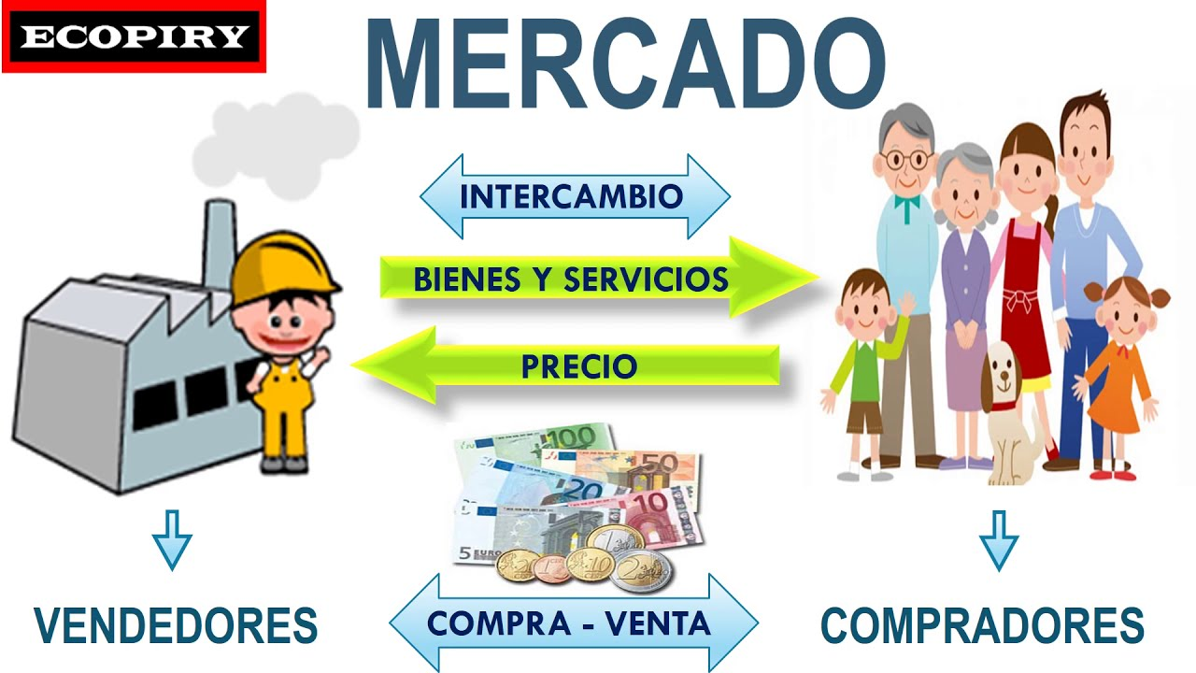
Concepto de mercado
¿PARA QUÉ HACER EL ESTUDIO DE MERCADO?
OBJETIVO DEL ESTUDIO DE MERCADO
COMO CUMPLIR ESE OBJETIVO

Slide 14
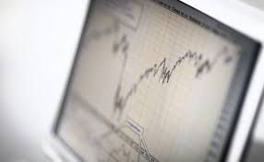
Características del estudio de mercado
Oportuno.
Objetivo.
Relevante.

Slide 15
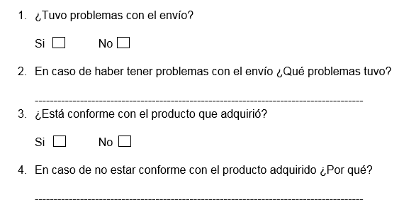
La encuesta

Slide 16
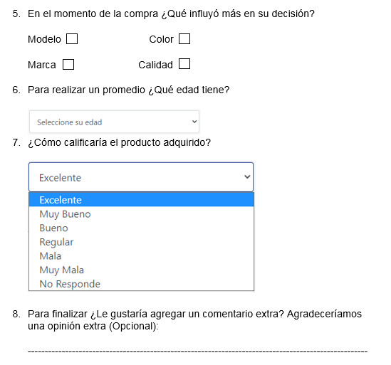
La encuesta

Slide 17

Segmentación del mercado
Segmentación Geográfica.
Segmentación Personal.
Segmentación Demográfica.
Segmentación Socio-Económica.

Slide 18

Análisis de la competencia
Localización
Marca.
Precio.
Variedad de Productos.
Atención al Cliente.
Publicidad.
Proveedores.
Embalaje.

Slide 19
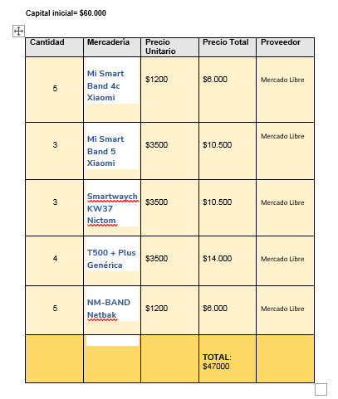
Plan de aprovisionamiento

Slide 20
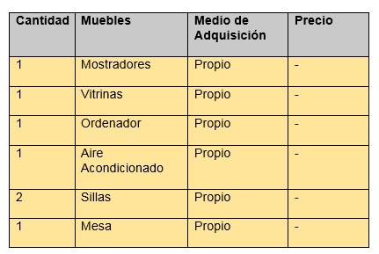
Plan de obtención de bienes de uso

Slide 21
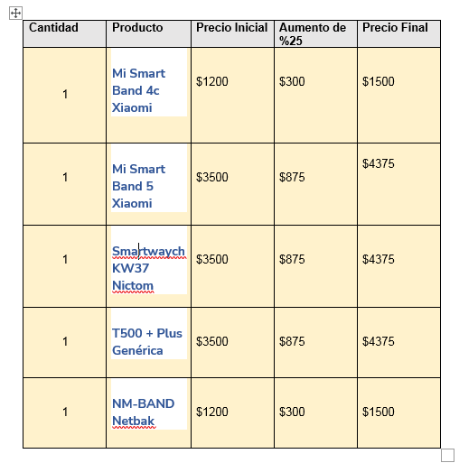
Plan de ventas

Slide 22

Plan de financiación
Ahorros personales.

Slide 23
costo
Costos fijos: Servicios públicos (electricidad, agua, etc) Mantenimiento del negocio Servicio de internet Transporte Costo de proveedores Combustible de envío (delivery) | Costos variables: Embalaje Carteles

Slide 24

posicionamiento
Tendríamos en cuenta:
Mejor Precio.
Mejor Calidad.
Mejor Atención.

Slide 25
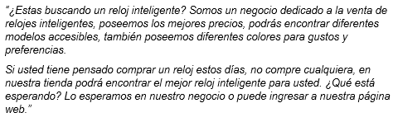
publicidad

Slide 26
Políticas publicitarias
Eficaz en las ventas
Aceptada por los clientes
Atractiva
Que el interés del producto vaya aumentando
Que genere un deseo
Persuasiva

Slide 27
Análisis foda
Fortalezas: Productos a precios accesibles y buena calidad Buena atención al cliente Distintos medios de pago Trabajo en equipo Buena comunicación Conocimiento Voluntad | Oportunidades: Crecimiento como organización Capacidad de producción Comercializar otros productos tecnológicos
Debilidades: No posee capacidad de producción Experiencia en el rubro Presupuesto limitado | Amenazas: Competencia Inflación Elevados Impuestos

Slide 28
comercialización
La comercialización es el conjunto de acciones y procedimientos para introducir eficazmente los productos en el sistema de distribución.
FUNCIONES:
Diseñar objetivos
Conocer a los clientes y sus necesidades
Planificar estrategias
Diseño del proceso de ventas

Slide 29
SISTEMAS DE COMERCIALIZACION
Método de venta: DIRECTA
La forma en la que lo vamos a vender es de la siguiente manera:
Venta directa (vendedores propios)
Venta a través de la red multinivel

Slide 30
POLITICAS, INSTRUMENTOS Y ESTRATEGIAS COMERCIALES
El tipo de investigación de mercado que usaríamos seria:
Cuantitativos: Necesitamos tener información precisa sobre el cliente para saber los gustos y preferencias de estos y la forma en que reaccionan. La recopilación de datos se haría mediante encuestas.

Slide 31
COMPORTAMIENTO DEL CONSUMIDOR Y PROCESO DE COMPRA
Los factores que tenemos en cuenta para influir en la decisión del cliente son los siguientes:
Calidad del producto
Evitar gastos adicionales
Opiniones y valoraciones de otros clientes
Sencillez a la hora de realizar la venta
Atención al cliente

Slide 32
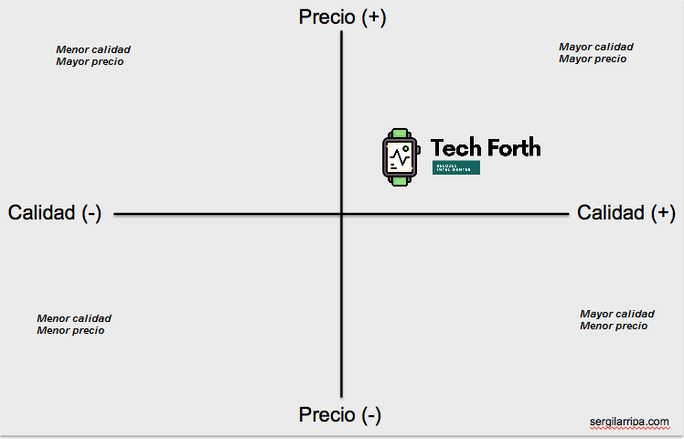
MAPA DE POSICIONAMIETO EN EL MERCADO

Slide 33
CANALES DE VENTAS Y DISTRIBUCION
El método que utilizaríamos para hacer que nuestros productos lleguen a nuestros clientes serían los siguientes:
De manera tradicional:
Tienda física
De manera online:
Página web:
Redes sociales:
El canal de distribución que utilizaríamos seria a través de un canal directo

Slide 34
ARQUITECTURA DE PRECIOS
Los precios de nuestros productos están definidos de acuerdo a dos objetivos propuestos por el negocio:
Orientados a las ganancias:
Lograr una retribución meta, en función de uno márgenes o ganancias
Maximizar las utilidades, a través de maximizar los márgenes o los volúmenes.
Orientados a las ventas:
Crecer el volumen de ventas
Mantener o acrecentar la participación de mercado

Slide 35
alumnos
Barrios Cristian
Gómez Miguel

